Slide 1
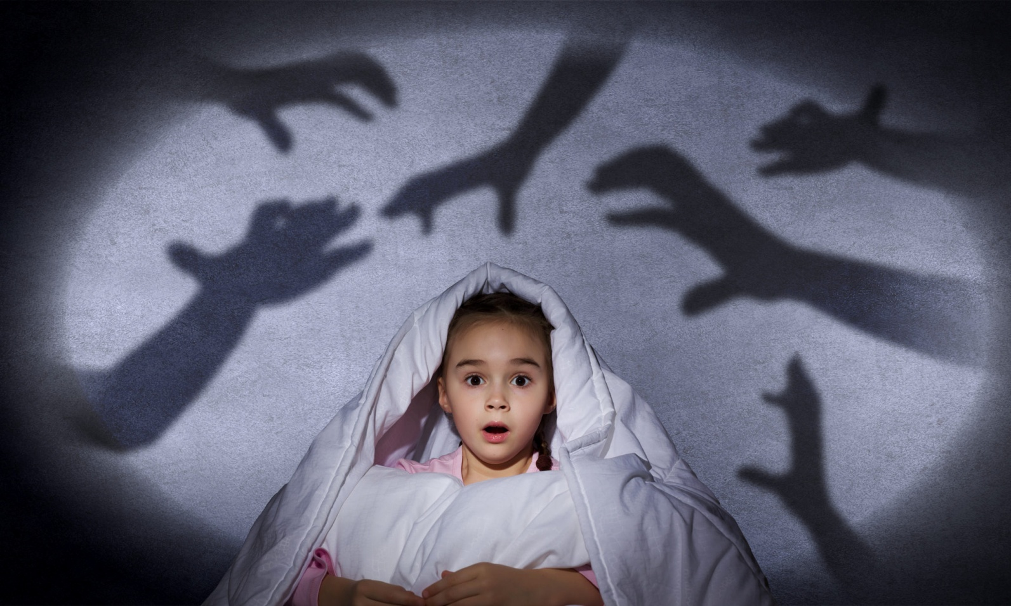
«Ребенок со страхами»

Slide 2
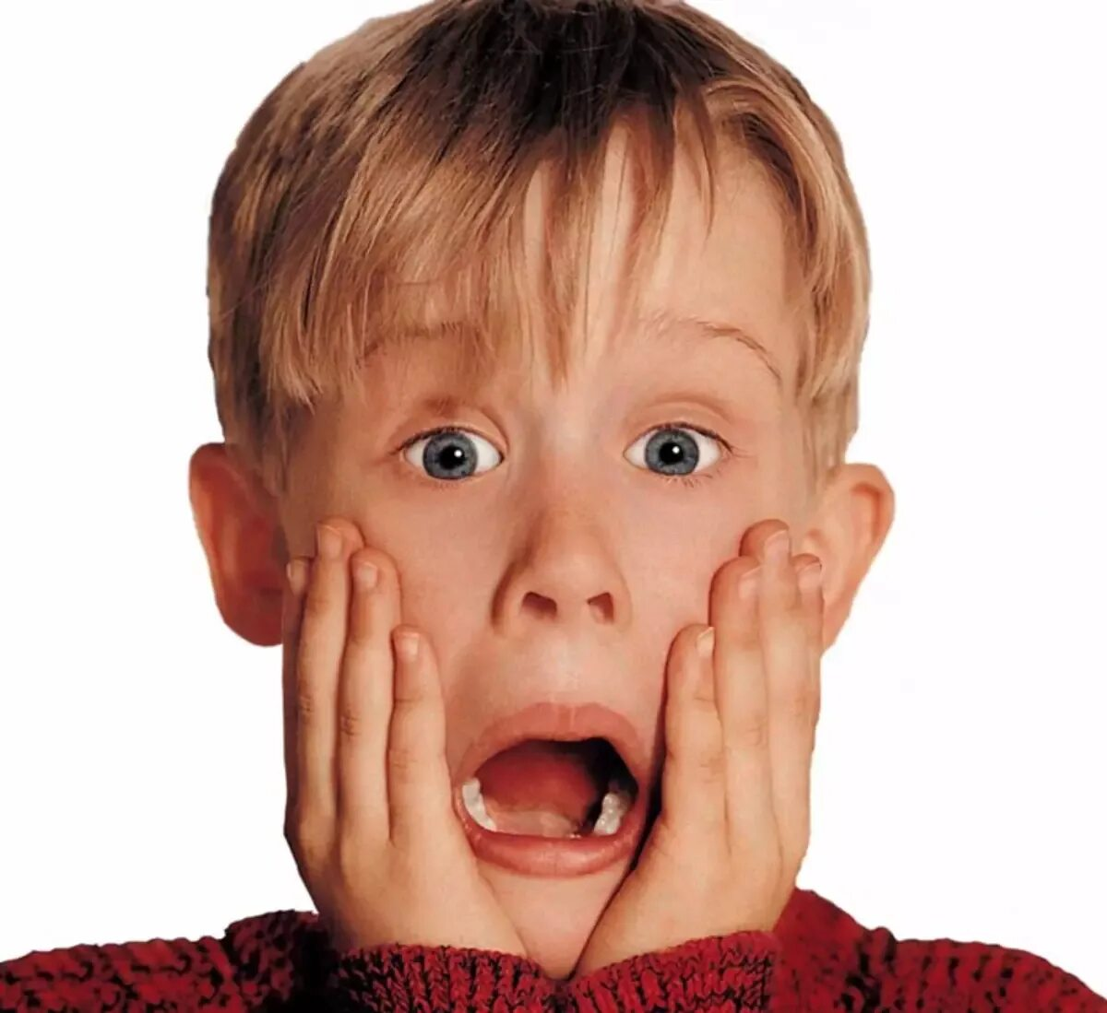
Каждому человеку свойственно чего-то бояться. А ребенку тем более: ведь его окружает такой огромный и пока еще неизведанный мир. Порой малыша может испугать то, что любому взрослому покажется абсолютно безопасным. Страхи появляются у 40% детей и могут получить отголоски во взрослой жизни. Поэтому наша задача вовремя помочь ребенку справиться с его страхами.
Страх является наиболее опасной эмоцией. Это реакция на действительную или мнимую (но переживаемую как действительность) опасность. Страхи у детей появляются вместе с познавательной деятельностью, когда ребенок растет и начинает исследовать окружающий мир. Он развивается в социуме, и ведущую роль в воспитании играют взрослые. Поэтому от того, насколько грамотны будут наши слова и поведение, зависит психическое здоровье малыша.

Slide 3


Существует несколько причин возникновения страха:
Первая и наиболее понятная причина – конкретный случай, который напугал ребенка (укусила собака, застрял в лифте). Такие страхи легче всего поддаются коррекции. Но не у всех детей, покусанных собакой, развивается стойкий, заметный окружающим страх. Во многом это зависит от особенностей характера ребенка (тревожность, мнительность, пессимизм, неуверенность в себе, зависимость от других людей и т. д.). А эти черты характера могут возникнуть, если родители сами запугивают малыша: "Не будешь спать – заберет Баба-яга!".

Slide 4

Самые распространенные – это внушенные страхи. Их источник – взрослые (родители, бабушки, воспитатели), которые непроизвольно, иногда слишком эмоционально, предупреждают ребенка об опасности, часто даже не обратив внимания на то, что его напугало больше: сама ситуация или реакция на нее взрослого. В результате ребенок воспринимает только вторую часть фраз: "Не ходи – упадешь", "Не бери – обожжешься". Ребенку пока еще не ясно, чем ему это грозит, но он уже чувствует тревогу, и естественно, что у него возникает реакция страха, которая может закрепиться и распространиться на исходные ситуации. Такие страхи могут зафиксироваться на всю жизнь.

Slide 5
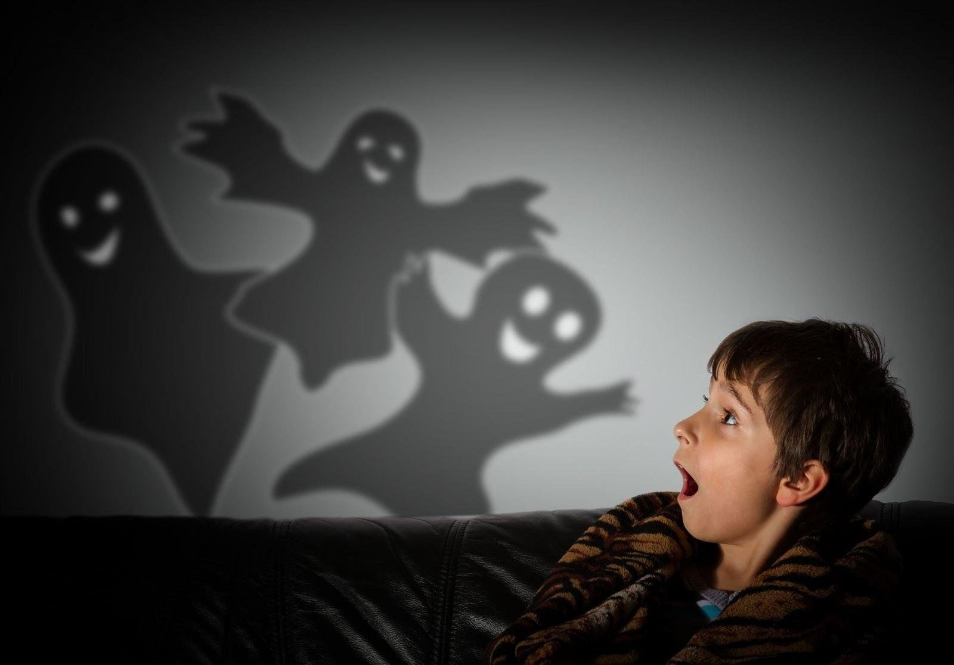
Еще одна из наиболее частых причин страха – детская фантазия. Ребенок нередко сам придумывает себе предмет страха. Многие из нас в детстве боялись темноты, где перед нашим взором оживали монстры и призраки, а из каждого угла на нас набрасывались чудища. Но каждый ребенок по-разному реагирует на такие фантазии. Кто-то сразу их забудет и успокоится. А у кого-то это может привести к непоправимым последствиям.

Slide 6
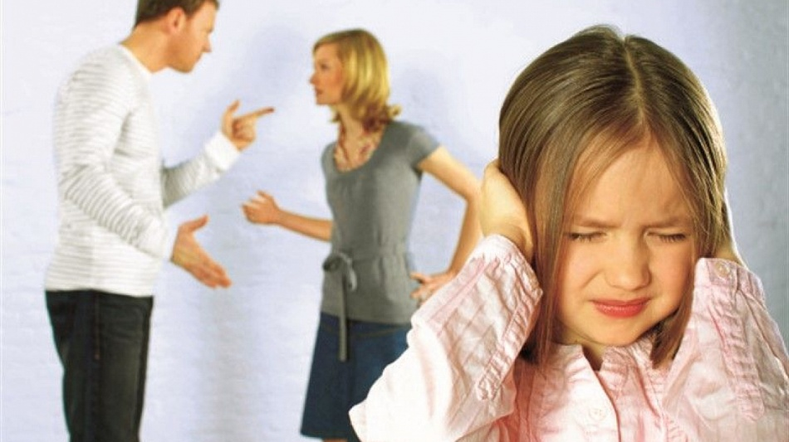

Чувство страха может сформироваться из-за внутрисемейных конфликтов. Очень часто ребенок чувствует вину за конфликты родителей или боится оказаться их причиной.
Нередко причиной страха становятся взаимоотношения со сверстниками. Если детский коллектив не принимает ребенка, его обижают и малыш не хочет идти в детский сад, вполне вероятно, что он боится быть униженным. Также причиной может быть распространение страхов среди детей. Например, более сильный ребенок может запугивать малыша разными историями.

Slide 7
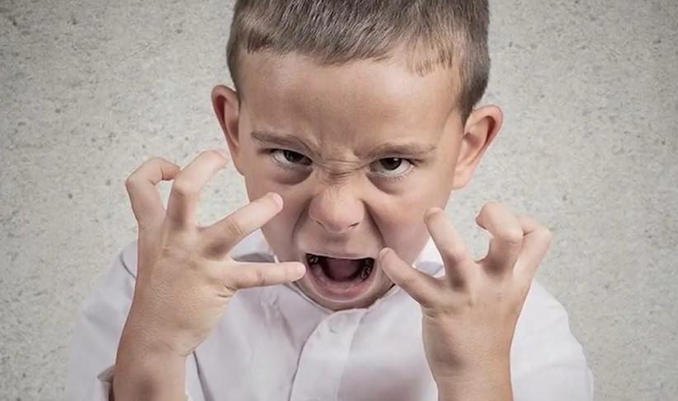
Причина последняя – наличие более серьезного расстройства – невроза, которое должны диагностировать и лечить медицинские работники. Проявлением невроза можно считать те страхи, которые не являются нормой для данного возраста ребенка, или очень сильное проявление страхов, которые входят в понятие нормы.

Slide 8
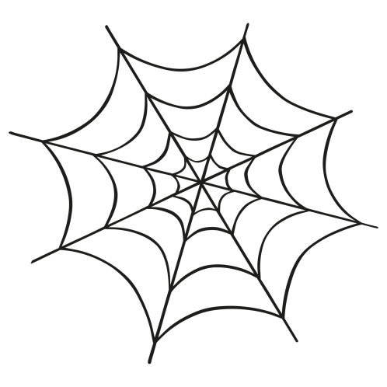
Виды страхов
Навязчивые страхи
Бредовые страхи
Сверхценные страхи
самая тяжелая форма страхов, причину появления которых найти невозможно. Например, почему ребенок боится играть с какой-то игрушкой или не хочет надевать какую-то одежду. Их наличие часто указывает на серьезные отклонения в психике малыша. Однако не стоит торопиться ставить какой-либо диагноз. Возможно, причина окажется вполне логичной. Например, он боится надевать определенные ботиночки, потому что когда-то в них поскользнулся и упал, больно ударившись, и теперь опасается повторения ситуации.
самый распространенный вид. Они связаны с идеями фикс и вызваны собственной фантазией ребенка. В 90% случаев практикующие психологи сталкиваются именно с ними. Сначала эти страхи соответствуют какой-либо жизненной ситуации, а потом становятся настолько значимыми, что ни о чем другом ребенок думать не может.
эти страхи ребенок испытывает в определенных, конкретных ситуациях, он боится обстоятельств, которые могут их за собой повлечь. К таким страхам относятся, например, страх высоты, закрытых и открытых пространств и др.

Slide 9
Рекомендации родителям:
1. Не стоит заниматься "закаливанием", т. е. если ребенок боится темноты и спать один, не запирайте его в комнате, "чтобы привыкал". Вы еще больше напугаете ребенка, но это самое меньшее, что может произойти. Последствия таких "закаливаний" печальны: неврозы, заикания, отклонения в развитии.
2. Не относитесь к страхам детей как к капризам, тем более нельзя ругать и наказывать детей за "трусость".3. Не принижайте значение страха для самого ребенка, не игнорируйте его жалобы. Важно дать почувствовать ребенку, что вы его хорошо понимаете: объяснить малышу, что "монстров" не существует, обычно невозможно.
4. Постоянно уверяйте ребенка, что он в полной безопасности, тем более когда вы, родитель, рядом с ним. Ребенок должен верить вам.
5. Обсуждайте с малышом его страхи. Главная задача родителей – понять, что именно беспокоит его и что явилось причиной страха.
6. Постарайтесь отвлекать ребенка. Например, когда у него началась паника, займите его игрой, наблюдением за чем-нибудь. Больше разговаривайте с ребенком!
7. Поддерживайте ребенка, но не идите на поводу. Например, если ребенок боится огня, можно не включать в его присутствии газовую плиту, такое потакание успокоит малыша, но не избавит его от страха.

